Slide 1

Mater y Mis – Mawrth 2026

Slide 2

Mis diwethaf, gofynnon ni i chi am chwarae ac ymlacio yn ystod tymor y Gaeaf..
Dyma beth clywsom ni:

Slide 3



Diolch i bawb a ddywedodd wrthym am chwarae yn ystod misoedd y gaeaf, dyma beth wnaethon ni ei ddarganfod:
Dydy llawer ohonoch chi ddim yn chwarae cymaint y tu allan yn ystod misoedd y gaeaf oherwydd ei bod hi'n rhy dywyll a gwlyb.
Mae'r rhan fwyaf ohonoch chi'n teithio i lefyd trwy gael lifft gan oedolyn yn y car a dywedodd llawer ohonoch chi trwy gerdded neu feicio gyda ffrind.
Dywedodd llawer byddai'n haws treulio amser gyda ffrindiau yn ystod y gaeaf pe bai mwy o lochesi mewn parciau awyr agored a goleuadau stryd gwell.

Slide 4

Erthygl 17: Mae gen i hawl i gwrdda ffrindiau ac i ymuno a grwpiau.
Erthygl 19: Mae gen i hawl i gael fy amddiffyn rhag niwed neu driniaeth wael.
Mae Mater y Mis Mawrth am ddefnydd plant o gyfrynghau cymdeithasol.

Slide 5
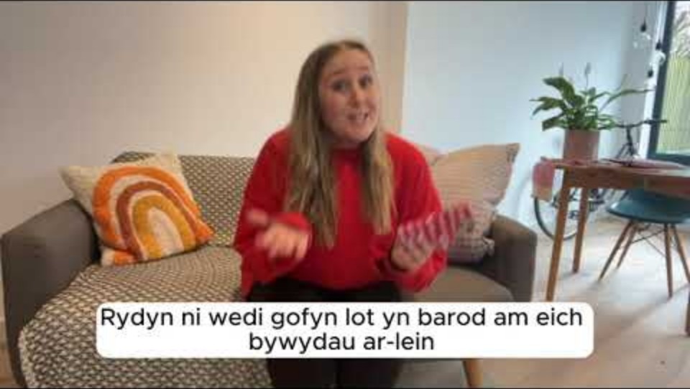
Notes:
Linc i'r fideo: https://youtu.be/qGEATEyPXv0

Slide 6

Trafodwch fel pâr neu fel grŵp:
Ydych chi'n defnyddio unrhyw gyfryngau cymdeithasol?
Ydych chi erioed wedi teimlo'n anniogel neu'n anhapus ar-lein?
Ydych chi'n meddwl ei bod hi'n syniad da cael stopio plant dan16 oed ddefnyddio cyfryngau cymdeithasol?
Notes:
Mae deunyddiau ategol ar ein tudalen gwe i blant ag anghenion dysgu ychwanegol

Slide 7

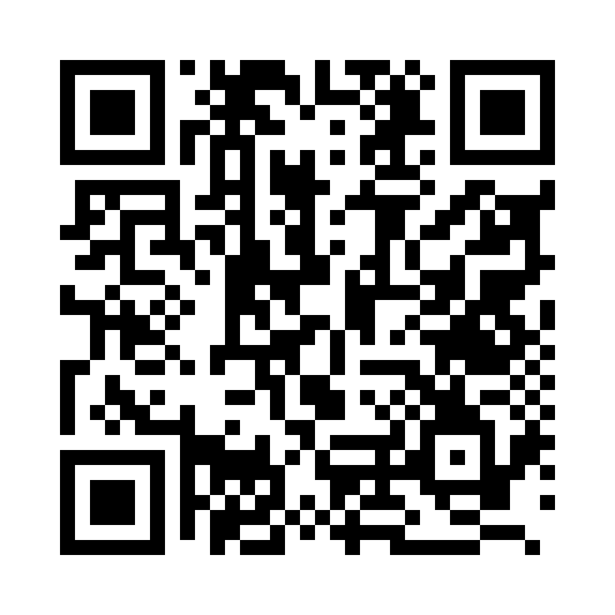
Rhannwch eich syniadau gyda ni drwy ddefnyddio’r cod QR neu’r ddolen arolwg
(Gall pob person ifanc wneud hyn yn unigol neu gall oedolyn ei wneud ar ran y grwp)
Notes:
Linc i'r holiadur - https://online1.snapsurveys.com/cf6w7u

Slide 8

Os ydych chi'n poeni am unrhyw beth ar ôl sesiwn heddi, dylech siarad ag oedolyn rydych chi’n ymddiried ynddo
Gallech hefyd gysylltu â’n tîm Cyngor a chymorth:
0808 801 1000
cyngor@complantcymru.org.uk
www.complantcymru.org.uk
Notes:
Gallech hefyd gysylltu a siarad gyda:
Childline – 0800 1111
Meic – 080880 23456

Slide 9

Diolch!
Bydd Mater Mis nesaf ar gael ar ein gwefan ar
Ddydd Mawrth, Ebrill y 7ed

